Slide 1
PERALATAN
PENYIMPANAN DATA
PROGRAM STUDI INFORMATIKA
FAKULTAS TEKNIK
UNIVERSITAS PGRI SEMARANG
2016

Slide 2
PERALATAN PENYIMPANAN DATA
  Anggota Kelompok 2:
Laelia Puti Aditasari (15670003)
Irvan Nur Ridwan (15670004)
Khoirul Junianto (15670007)
Vina Azhari Putri (15670016)
Triana Romandhani (15670020)

Slide 3
Pengertian Perangkat dan
Penyediaan Data
Penyimpanan data komputer, berasal dari bahasa Inggris "computer data storage"sering disebut sebagai memori komputer, merujuk kepada komponen komputer, perangkat komputer, dan media perekaman yang mempertahankan data digital yang digunakan untuk beberapa interval waktu. Penyimpanan data komputer menyediakan salah satu tiga fungsi inti dari komputer modern, yakni mempertahankan informasi. Ia merupakan salah satu komponen fundamental yang terdapat di dalam semua komputer modern, dan memiliki keterkaitan dengan mikroprosesor, dan menjadi model komputer yang digunakan semenjak 1940-an.

Slide 4

Macam-Macam Perangkat dan Penyediaan Data
1. Flash Disk
Flashdisk sering disebut sebagai USB Drive, Pen Drive, Pocket Drive, atau microdisk adalah alat penyimpanan data / file yang berupa NAND. Didalam perangkat ini, tertanam controller dan memori penyimpanan data yang bersifat non – volatile alias tidak akan pernah hilang meskipun tidak terdapat daya listrik.

Slide 5
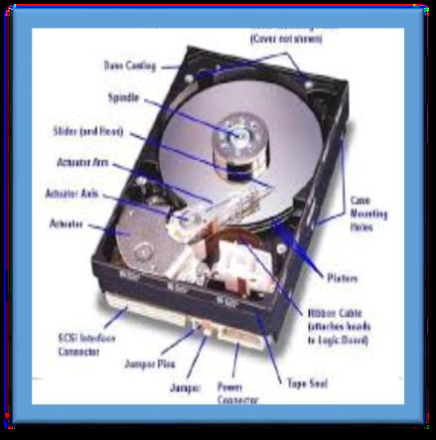
2. Hard Disk
Hard Disk adalah perangkat keras komputer/laptop yang bekerja secara sistematis dimana menjadi media penyimpanan data. Data-data yang telah disimpan di dalam perangkat harddisk tidak akan hilang. Bahkan apabila pengguna mematikan perangkat komputer/laptop. Dengan kata lain, harddisk memiliki peran sebagai media penyimpanan yang bersifat permanen (data-data tidak akan hilang atau terhapus). Dimana kalkulasi yang dipakai adalah dalam ukuran Byte (B).
Fungsi perangkat harddisk secara umum adalah untuk menyimpan data yang dihasilkan oleh pemrosesan perangkat komputer/laptop. Di dalamnya, terdapat sebuah ruang simpan utama dalam sebuah komputer. Dimana di situlah setiap data dan informasi disimpan olehnya.

Slide 6
Jenis jenis Hard Disk
1. IDE
Jenis Hard Disk – IDE (Integrated Drive Electronics) merupakan standar interface antara bus data motherboard komputer dengan disk storage. IDE interface di buat berdasarkan IBM PC Industry Standard Architecture (ISA) 16-bit bus. Interface dari IDE adalah interface untuk storage devices yang dapat teringrasi untuk disk atau CD-ROM drive.
2. ATA
Tipe ATA di buat berdasarkan standart tahun 1986 dengan menggunakan 16 bit paralel dan terus berkembang dengan penambahan kecepatan transfer dan ukuran sebuah disk. Standart terakhir adalah ATA-7 yang dikenalkan pertama kali pada tahun 2001 oleh komite T13(komite yang bertanggung jawab menentukan standart ATA). Tipe ATA-7 memiliki data transfer sebesar 133 MB/sec. kemudian selama tahun 2000 ditentukan standar untuk paralel ATA yang memiliki data rate sebesar 133 MB/sec, tapi paralel ATA terdapat banyak masalah hal singnal timin, EMI(electromognetic interference) dan intergitas data.

Slide 7
SATA
Jenis Hard Disk – SATA dengan 15 pin kabel power dengan 250 mV, tampaknya memerlukan daya lebih banyak di bandingkan dengan 4 pin ATA, tapi dalam kenyataanya sama saja. Dan kemampuan SATA yang paling bagus adalah tercapainya maximum bandwith yang mungkin yaitu sebesar 150 MB/sec. Keuntungan lainya dari SATA adalah SATA di buat dengan kemampuan hot-swap sehinga dapat mematikan dan menyalakan tanpa melakukan shut down pada sistem komputer. Sedangkan dalam harga, drive SATA lebih mahal sedikit di bandingkan drive ATA, kesimpulanya SATA lebih memiliki keuntungan dibandingkan ATA dalam connector, tenaga, dan yang paling penting performanya. Sekarang standar ATA telah mulai di tinggalkan dan produsen memilih standart SATA.
Harddisk SSD
Jenis Hard Disk – Seperti yang kita ketahui bahwa Harddisk yang selama ini kita gunakan sebagai media penyimpanan masih mempunyai bagian mekanik didalamnya, sedangkan media SSD (Solid State Disk) sudah menggunakan teknologi seperti USB Drive atau memori komputer. Bila Anda perhatikan bahwa media seperti USB Drive ini tidak memiliki bagian yang bergerak.

Slide 8
Komponen Hard Disk
Platter (piringan logam) fungsinya adalah sebagai tempat penyimpan data, jumlah iringan ini beragam mulai dari 1, 2, 3, atau lebih. Piringan ini diberi lapisan bahan magnetis yang sangat tipis (ketebalannya dalam orde persejuta inchi). Pada saat ini digunakan digunakan thin film seperti pada processor untuk membuat lapisan tersebut.
Head, berupa kumparan. Head pada hard disk proses baca dan tulis menggunakan head yang sama atau satu head di tiap sisi platter. Untuk hard disk dengan 2 platter dapat memiliki sampai 4 head, hard disk dengan 3 platter dapat memiliki 6 head.
PCB (Printed Circuit Board) atau rangkaian elektronik, terdiri dari : DSP, Clip Memory, Spindle dan actuator arm motor controller

Slide 9
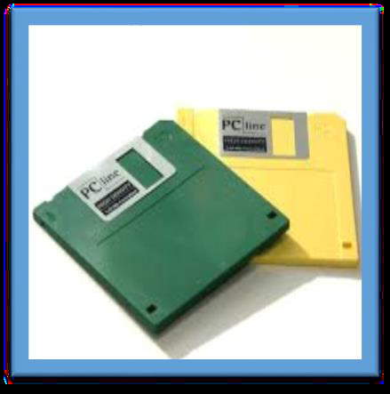
3. Floppy Disk
Floppy Disk (Disk Drive) adalah alat untuk membaca disket sebagai tempat menulis dan menyimpan data serta menjalankan sistem operasi dan aplikasi. Pada tahun 1990-an sampai dengan 2002 masih banyak menggunakan disket sebagai media penyimpanan data dan menjalankan sistem operasi dan aplikasi. Jenisnya terdiri dari 5.1/4 inci (ukuran besar) = 360-720 kb dan 3.1/5 inci (ukuran kecil) = 1,4 Mb. Sejak tahun 2003 sampai sekarang, alat yang satu ini mulai tidak digunakan lagi, karena kebanyakan orang lebih suka menggunakan flashdisk atau CD/DVD bahkan eksternal harddisk dan memory card.

Slide 10
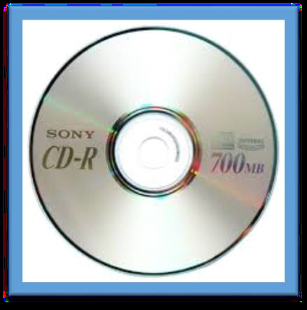
4. CD (Compact Disc)
CD atau Compact Disc adalah piringan yang berwana perak ini di buat dari lapisan plastik, yang di sinari oleh sinar laser. Nah, sinar laser ini membuat lubag-lubang yang sangat kecil yang tidak bisa di lihat secara kasat mata. Lubang-lubang tersebut akan membuat deretan kode yang berisi deretan data-data. Karena membentuk lubang-lubang, maka tidak bisa di tutup lagi. kemudian plastik-plastik itu akan di tutup lagi oleh cairan plastik, yang berguna sebagi pemantul dan pelindung lubang-lubang tadi yang berbentuk data. Proses pembuatannya di lakukan secara bertahap oleh mesin cetak.

Slide 11
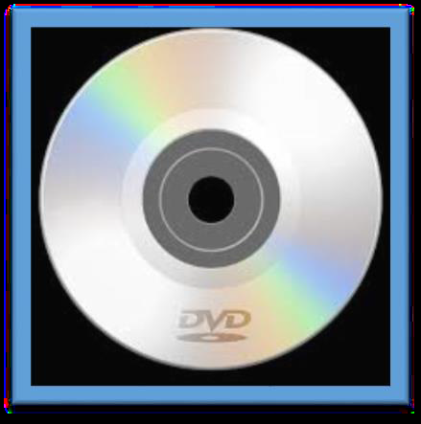
5. DVD
DVD adalah singkatan dari Digital Versatile Disc atau Digital Video Disc, adalah media penyimpanan optik yang populer. Penggunaan utamanya untuk menyimpan video dan data. Sesuai dengan namanya, ukuran fisik standarnya sama dengan CD (Compact Disc), namun dengan kapasitas enam kali lipat dari CD. Untuk membaca DVD menggunakan sinar laser pada panjang gelombang 650nm (berwarna kemerahan).

Slide 12
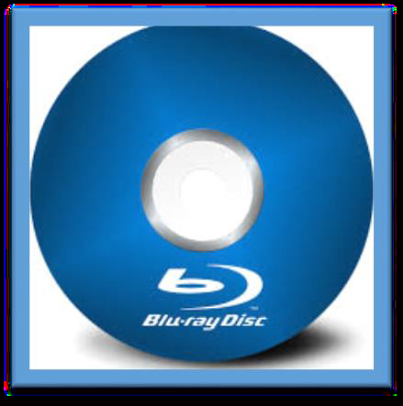
6. Blue Ray
Cakram Blu-ray (Blu-ray Disc disingkat BD) adalah sebuah format cakram optik untuk penyimpanan media digital termasuk video definisi tinggi. Nama Blu-ray diambil dari laser biru-ungu yang digunakan untuk membaca dan menulis cakram jenis ini. Cakram Blu-ray dapat menyimpan data yang lebih banyak dari format DVD yang lebih umum karena panjang gelombang laser biru-ungu yang dipakai hanya 405 nm dimana lebih pendek dibandingkan laser merah, 650 nm yang dipakai DVD dan CD. Format saingan Blu-ray yaitu HD DVD juga menggunakan laser jenis yang sama. Cakram Blu-ray dapat menyimpan 25 GB pada setiap lapisannya dibandingkan dengan 4,7 GB pada DVD. Beberapa pabrik bahkan telah membuat cakram Blu-ray satu lapis dan dua lapis (50 GB) yang dapat ditulis ulang.

Slide 13
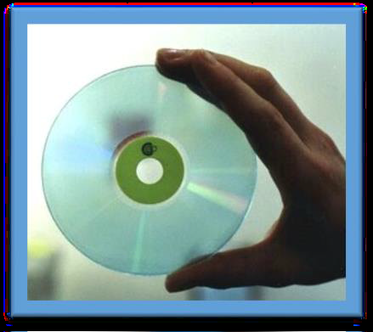
7. Fluorescent Multilayer DISK(FM DISK)
Fluorescent Multilayer Disc (FM Disc) adalah jenis Optical disk yang mampu menampung sampai 140 GB data sekaligus, dengan kecepatan baca data sampai 1 GB per detik.
FM Disc berbeda dengan kepingan yang beredar saat ini. Warnanya tidak keperakan atau keemasan, melainkan bening seperti sebuah plastik transparan biasa.

Slide 14
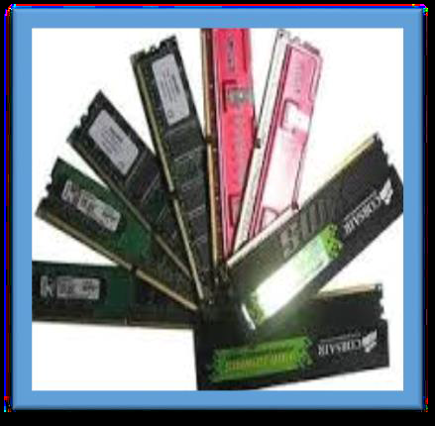
8. RAM (Random Access Memory)
RAM adalah memory tempat penyimpanan sementara pada saat komputer dijalankan dan dapat diakses secara acak atau random. Fungsi dari RAM adalah mempercepat pemprosesan data pada komputer. Semakin besar RAM yang dimiliki, semakin cepatlah komputer. Berikut adalah jenis-jenis dari RAM.
RAM (Dynamic RAM) adalah jenis RAM yang secara berkala harus disegarkan oleh CPU agar data yang terkandung didalamnya tidak hilang.
SDRAM (Sychronous Dynamic RAM) adalah jenis RAM yang merupakan kelanjutan dari DRAM namun telah disinkronisasi oleh clock sistem dan memiliki kecepatan lebih tinggi daripada DRAM. Cocok untuk sistem dengan bus yang memiliki kecepatan sampai 100 MHz.

Slide 15
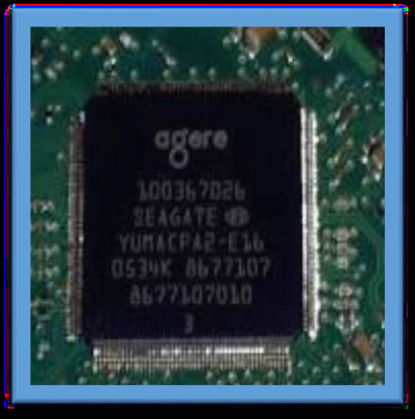
9. Cache Memory
Cache Memory adalah memory yang berukuran kecil yang sifatnya temporary (sementara). Walaupun ukuran filenya sangat kecil namun kecepatannya sangat tinggi. Dalam terminologi hadware, istilah ini biasanya merujuk pada memory berkecepatan tinggi yang menjembatani aliran data antara processor dengan memory utama (RAM) yang biasanya memiliki kecepatan yang lebih rendah. Fungsi dari Cache Memory adalah sebagai tempat menyimpan data sementara atau intruksi yang diperlukan oleh processor. Secara gampangnya, cache berfungsi untuk mempercepat akses data pada komputer karena cache menyimpan data atau informasi yang telah di akses oleh suatu buffer, sehingga meringankan kerja processor.

Slide 16
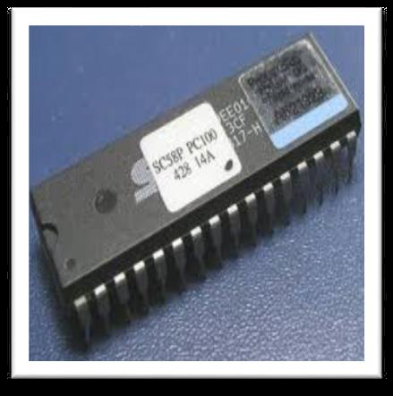
10. ROM (Read Only Memory)
Pengertian, Jenis - Jenis dan Fungsi ROM (Read Only Memory). ROM merupakan singkatan dari Read Only Memory. ROM adalah perangkat atau peralatan proses yang terdapat di dalam CPU. ROM berisikan suatu program yang telah diterapakan oleh pembuat perangkat komputer dan keberadaan program ini tidak dapat diubah, ditambah, maupun dikurangi oleh pemakai Komputer. Isi ROM diperlukan pada saat computer dihidupkan. Perintah yang ada di dalam ROM sebagian akan dipindahkan ke RAM. Di antara perintah dari ROM adalah perintah untuk membaca system operasi dari disk, perintah untuk mengecek semua peralatan yang ada di unit system, dan perintah untuk menampilkan pesan di layar. Isi ROM tidak akan hilang meskipun aliran listrik padam.

Slide 17


